Slide 1
Monitor podstawy programowej
Z nami nadążysz za MEN!
Mikołaj Szychowiak – Monitor Podstawy Programowej

Slide 2
Lean canvas
Mikołaj Szychowiak – Monitor Podstawy Programowej

Slide 3
Problem | 3. Solution | 2. Unique value proposition | 7. Unfair advantage | 1. Customer segments
zużycie dużej ilości czasu na przeglądanie dzienników, raportów z elektronicznych dzienników i i analiza tych danych | zapewnienie produktu spełniającego wymagania MEN | “Z nami nadążysz za MEN!” | Bycie pierwszym na rynku dostosowanie oprogramowania do realiów placówki
 | 6. Key metrics |  | 4.Channels
 | liczba szkół korzystających z produktu liczba systemów powszechnie używanych w szkołach kompatybilnych z naszym produktem |  | informacja wysyłana bezpośrednio do szkół strona produktu z informacjami informacja wysyłana do urzędów, kuratoriów oświaty
5. Cost Structure |  | 5. Revenue streams
koszt promocji koszty konserwacji systemu |  | opłaty za licencję oprogramowania
Mikołaj Szychowiak – Monitor Podstawy Programowej
Notes:
Przeczytanie problemu, przeczytanie rozwiązania, przeczytanie hasła reklamowego, wpomnienie o kanałach komunikacji: że tylko do szkół w miastach i gminach gdzie wydatki na pojedynczego ucznia są największe + kuratoria

Slide 4
Plan finansowy - założenia
Cena 1 licencji (Początkowa opłata) | 600
Cena 1 licencji( coroczna opłata ) | 300
Liczba sprzedawanych licencji miesięcznie w pierwszym roku | 120
Liczba sprzedawanych licencji miesięcznie w drugim roku | 90
Liczba sprzedawanych licencji miesięcznie w trzecim roku | 25
Procent szkół nie przedłużających licencji | 9,00%
Mikołaj Szychowiak – Monitor Podstawy Programowej
Notes:
założenia produktu, informacja o tym, że w kosztach uwzględniliśmy marketingowców, programistów, helpdesk, informacja o tym, że nasz produkt pojawi się w mniej niż 6% szkół, przy czym nie wszystkie szkoły przedłużą licencję. Wspomnienie o tym, że uwzglęniamy “nasycanie” się rynku.
W celu uproszczeniu modelu założyliśmy, że produkt jest kupowany co miesiąc w takich samych ilościach, chociaż wiemy, że w rzeczywistości najwięcej zakupów będzie miało miejsce w grudniu ( dlatego, że szkoły wówczas zamykają budżet i wydają pieniądze które zostały, [więcej potrafiłeś na ten temat powiedzieć] )

Slide 5
Plan finansowy - przychody
Przychody z nowo zakupionych licencji w pierwszym roku | 903600
Przychody z nowo zakupionych licencji w drugim roku | 681300
Przychody z przedłużonych licencji w drugim roku | 411138
Przychody z nowo zakupionych licencji w trzecim roku | 190950
Przychody z przedłużonych licencji w trzecim roku | 684127
Mikołaj Szychowiak – Monitor Podstawy Programowej
Notes:
założenia produktu, informacja o tym, że w kosztach uwzględniliśmy marketingowców, programistów, helpdesk, informacja o tym, że nasz produkt pojawi się w mniej niż 6% szkół, przy czym nie wszystkie szkoły przedłużą licencję. Wspomnienie o tym, że uwzglęniamy “nasycanie” się rynku.
W celu uproszczeniu modelu założyliśmy, że produkt jest kupowany co miesiąc w takich samych ilościach, chociaż wiemy, że w rzeczywistości najwięcej zakupów będzie miało miejsce w grudniu ( dlatego, że szkoły wówczas zamykają budżet i wydają pieniądze które zostały, [więcej potrafiłeś na ten temat powiedzieć] )

Slide 6
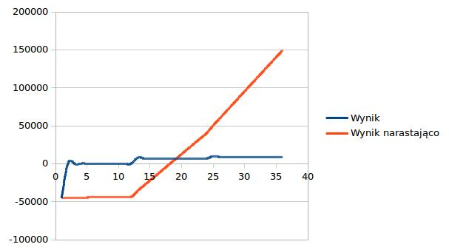
Plan finansowy - wynik
Mikołaj Szychowiak – Monitor Podstawy Programowej
Notes:
Założenie startujemy z produktem gotowym, duże początkowe koszty to koszty reklamy, w późniejszym terminie to koszty reklamy ( które z roku na rok są zmniejszane ) i koszty utrzymania pracowników, biura itd.

Slide 7
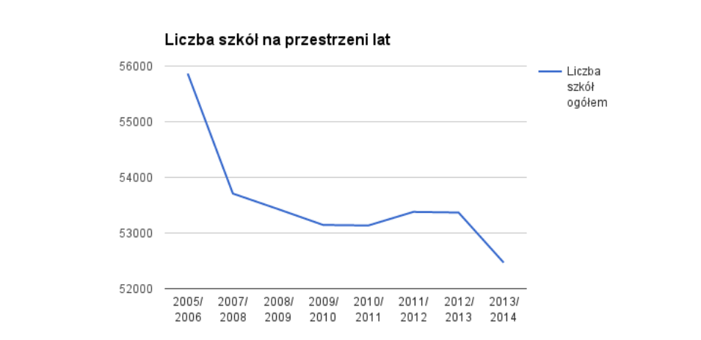
Co pomaga osiągnąć sukces:
Mikołaj Szychowiak – Monitor Podstawy Programowej
Notes:
wspomnienie o tym, że liczba szkół się zmniejsza

Slide 8
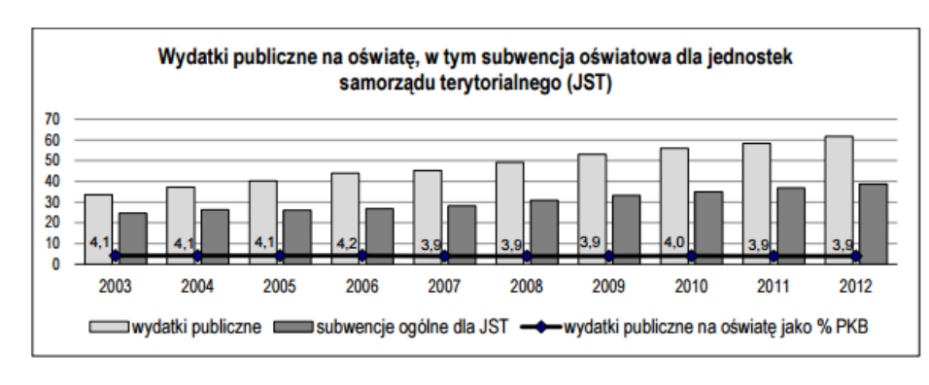
Co pomaga osiągnąć sukces:
Mikołaj Szychowiak – Monitor Podstawy Programowej
Notes:
ale wydatki na szkoły zwiększają się

Slide 9
Prezentacja produktu
Mikołaj Szychowiak – Monitor Podstawy Programowej

Slide 10
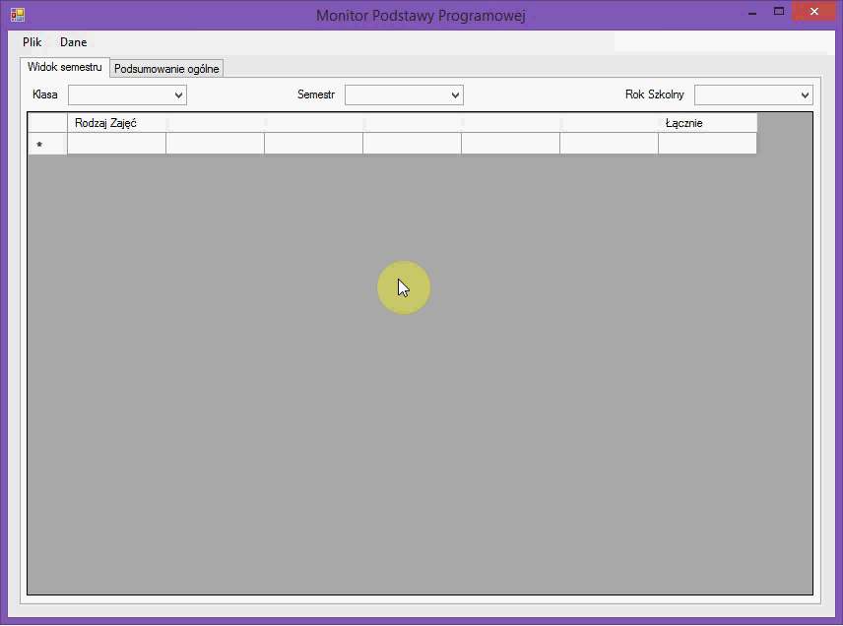
Notes:
Przeglądanie godzin

Slide 11
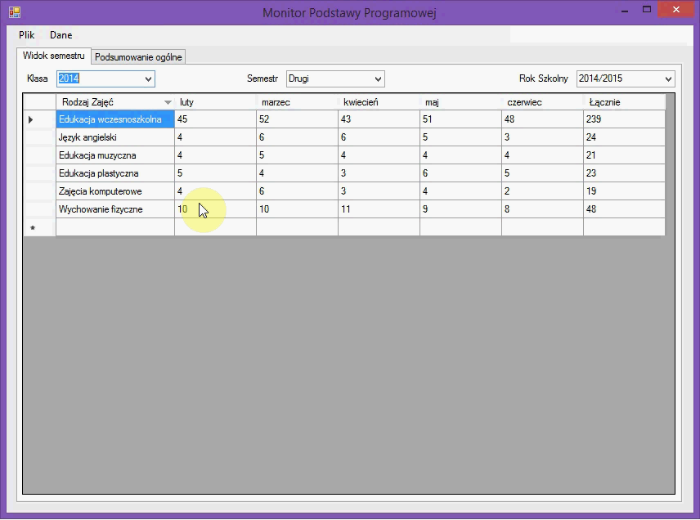
Notes:
Update godzin

Slide 12
Plany rozwoju
Integracja z istniejącym oprogramowaniem dla szkół
OCR ułatwiający sczytywanie danych z „papierowych” dzienników
Mikołaj Szychowiak – Monitor Podstawy Programowej

Slide 13
Pytania
Mikołaj Szychowiak – Monitor Podstawy Programowej

Slide 14
Dziękuję za uwagę
Mikołaj Szychowiak,
projekt
Monitor podstawy programowej

